Slide 1
Краткое введение в машинное обучение

Slide 2
Что такое Машинное Обучение?
Существует множество прикладных задач, где накоплено огромное количество данных (информация о пациентах, о клиентах банка, экспериментальные данные и т.д.)
С этими данными можно, например, строить аналитику: выявлять закономерности, тенденции
Однако, зачастую требуется решать задачи предсказания, принятия решения (какой диагноз поставить, выдавать ли кредит человеку или нет, предсказать распространение вируса и т.д.)
Машинное обучение - совокупность методов, направленных на построение моделей на основе имеющихся данных.

Slide 3
Постановка задачи
X - множество объектов, Y - Множество ответов
X → Y - неизвестная нам зависимость (target function)
Что известно?
{x₁, x₂,..., x_{k}} - обучающая выборка, y_{i}(x_{i})- известные ответы
Задача
Найти алгоритм A, который будет приближать y на множестве X

Slide 4
Виды признаков
Описывать объекты можно с помощью некоторых характеристик - признаков (features). Вектор признаков будем называть признаковым описанием.
Какие бывают признаки?
Бинарные (1/0, болен/здоров)
Вещественные (возраст, площадь квартиры)
Категориальные (цвет глаз, гражданство)
Порядковые (тип населенного пункта, место на пьедестале, образование)
Множествозначные признаки (в какие игры играл пользователь)

Slide 5
Виды ответов (target value)
Бинарная классификация Y = {0, 1} (вернет ли клиент кредит или нет)
Многоклассовая классификация Y={1,..., K} (определение предметной области статьи)
Многоклассовая с пересекающимися классами Y={0, 1}^{M} (задача диагностики, у одного пациента несколько заболеваний)
Задача регрессии. Ответы - действительные числа. (инженерные и научные приложения, оценка стоимости недвижимости)

Slide 6
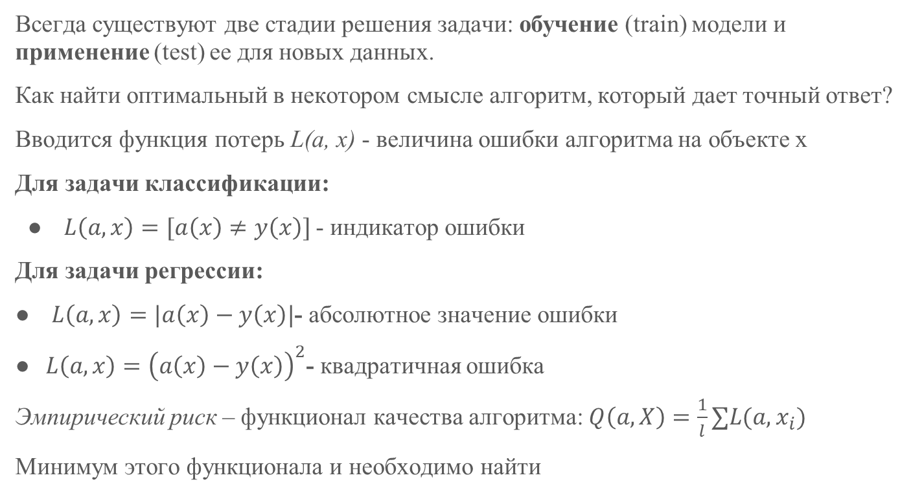
Функционалы качества
Всегда существуют две стадии решения задачи: обучение (train) модели и применение (test) ее для новых данных.
Как найти оптимальный в некотором смысле алгоритм, который дает точный ответ?
Вводится функция потерь L(a, x) - величина ошибки алгоритма на объекте x
Для задачи классификации:
$L\left(a, x\right)=[a\left(x\right)≠y\left(x\right)]$- индикатор ошибки
Для задачи регрессии:
$L\left(a, x\right)=|a\left(x\right)−y\left(x\right)|$- абсолютное значение ошибки
$L\left(a, x\right)={\left(a\left(x\right)−y\left(x\right)\right)}^{2}$- квадратичная ошибка
Эмпирический риск – функционал качества алгоритма: $Q\left(a, X\right)=\frac{1}{l}∑L(a,x_{i})$
Минимум этого функционала и необходимо найти

Slide 7
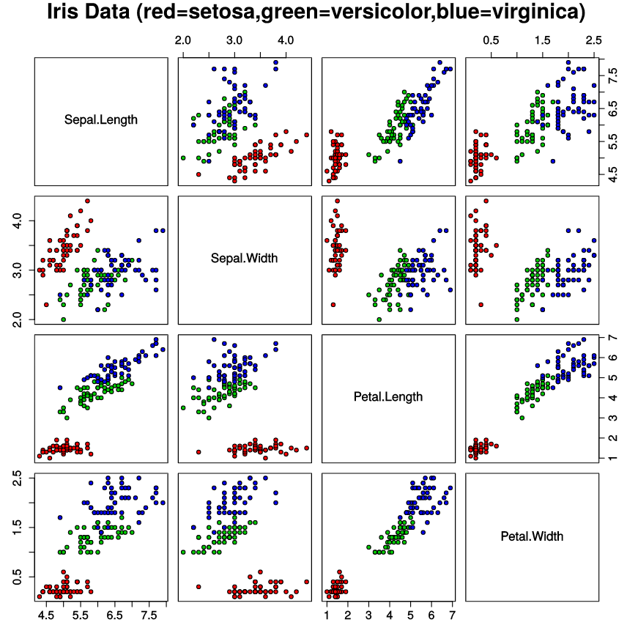



Ирисы Фишера (1936)
Iris setosa
Iris virginica
Iris versicolor

Slide 8
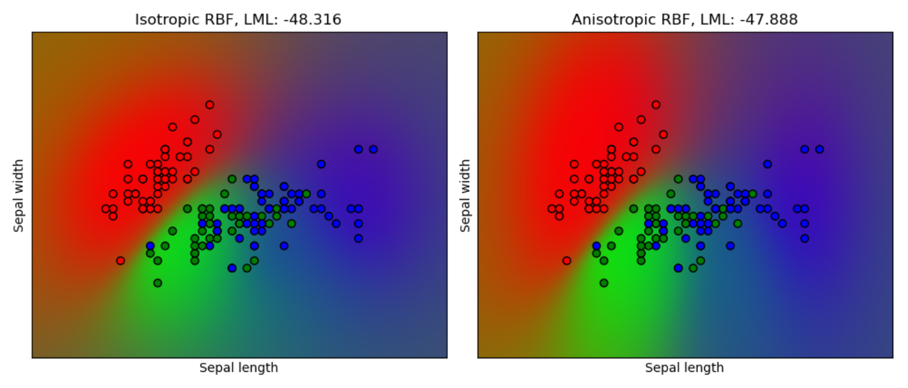

Slide 9
